Slide 1
Website quản lý quán cà phê
Nhóm 05

Slide 2
Phân công nhiệm vụ
MSSV | Họ tên | Phân công | Mức độ hoàn thành
2001200680 | Trần Xuân Quỳnh Phương | Thiết kế giao diện, lập trình xử lý website khách hàng – quản lý, giao diện đăng nhập khách hàng – quản lý, tab tổng quan, soạn PowerPoint | 100%
2001202148 | Đỗ Huệ Mẫn | Thiết kết cơ sở dữ liệu, giao diện đăng ký, trang tin tức, lập trình xử lý tab hóa đơn, tab thực đơn, bổ sung nghiệp vụ, tìm kiếm nguồn tài nguyên, API | 100%
2001202095 | Trần Đức Huy | Lập trình xử lý tab khách hàng, tab nhân viên | 80%
2001207434 | Nguyễn Hoàng Ân | Lập trình xử lý tab khuyến mãi, tab nguyên liệu | 80%

Slide 3
Nội dung chính
01
02
03
04
05
06
Giới thiệu
Tư liệu
Thiết kế bố cục
Cơ sở dữ liệu
Chức năng
Sản phẩm

Slide 4
01
Giới thiệu
Về phần mềm quản lý quán cà phê

Slide 5
Website quản lý quán cà phê
Quản lý là vấn đề quan trọng của doanh nghiệp
Tuy nhiên:
Tốn nhiều chi phí và nhân công nếu đi sai hướng
→ Phần mềm quản lý quán cà phê

Slide 6
Phạm vi đề tài
Các quán cà phê có quy mô vừa và nhỏ
Chủ yếu bán trên mạng và bán mang đi

Slide 7
Mục tiêu hướng đến
Mục tiêu khi xây dựng phần mềm quản lý quán cà phê trên website:
Nâng cao trải nghiệm dịch vụ khách hàng
Hỗ trợ doanh nghiệp tối ưu trong quy trình trao đổi mua bán và quản lý nhân sự
Giao diện thân thiện với người dùng

Slide 8
Các nghiệp vụ trong phần mềm
Khách hàng
Nhân sự
Hệ thống
Quản lý thông tin và quy trình mua bán với khách hàng
Quản lý và cập nhật thông tin nhân viên
Thống kê số liệu, chỉnh sửa thông tin và lưu trữ trên hệ thống

Slide 9

02
Tư liệu

Slide 10


Tài liệu tham khảo từ các website
Giá sản phẩm dao động từ 10.000 VND – 50.000 VND
Các hình ảnh rõ nét

Slide 11
Thiết kế bố cục
03

Slide 12
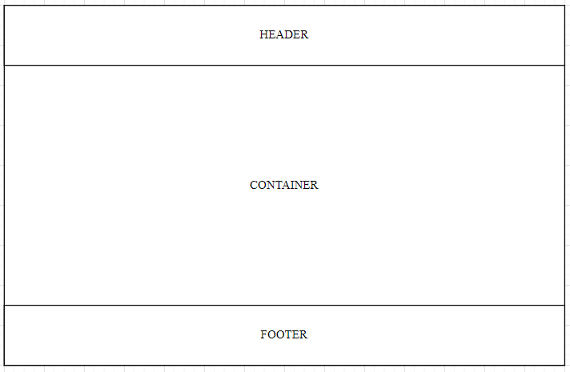
Trang dành cho khách hàng
03
04
Header hiển thị các trang
Container hiển thị các nội dung
Footer hiển thị thông tin website

Slide 13
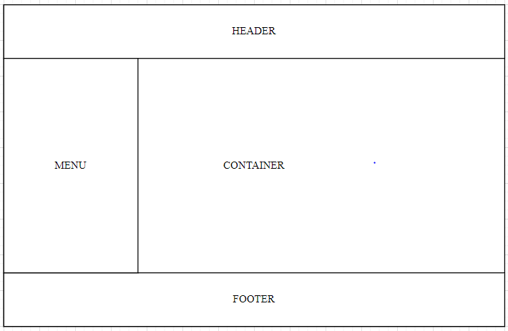
Trang dành cho quản lý
03
04
Header hiển thị hình ảnh, đăng xuất
Menu hiển thị các tab quản lý
Container hiển thị các nội dung
Footer hiển thị thông tin website

Slide 14
Các kỹ thuật sử dụng
03
04
Entity Framework
Grid-system
Bootstrap 4
Jquery
ChartJS

Slide 15
04
Cơ sở dữ liệu

Slide 16
Mô tả cơ sở dữ liệu
Lưu trữ thông tin khách hàng, nhân viên, nhà cung cấp…
Mỗi hóa đơn có chi tiết hóa đơn
Mỗi sản phẩm có thông tin và hình ảnh
Lưu trữ thông tin khi nhập nguyên liệu mới

Slide 17
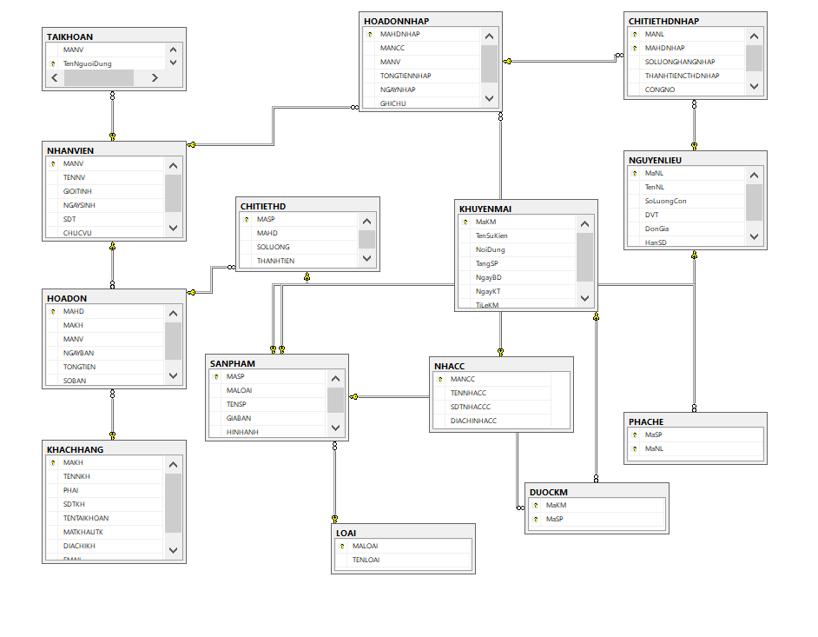

Slide 18
Chức năng
05

Slide 19
Chức năng
Với khách hàng
Trên hệ thống
Ghi nhận thông tin đăng ký/đăng nhập, quy trình mua hàng
Thêm, xóa, cập nhật thông tin
Với doanh nghiệp
Thống kê doanh thu, thao tác quản lý dễ dàng

Slide 20
DEMO

